Slide 1

HĐTN 3
Chủ đề 4:
Những người sống quanh em
Tuần 15

Slide 2


Slide 3


Ấn để đến trang sách

Slide 4

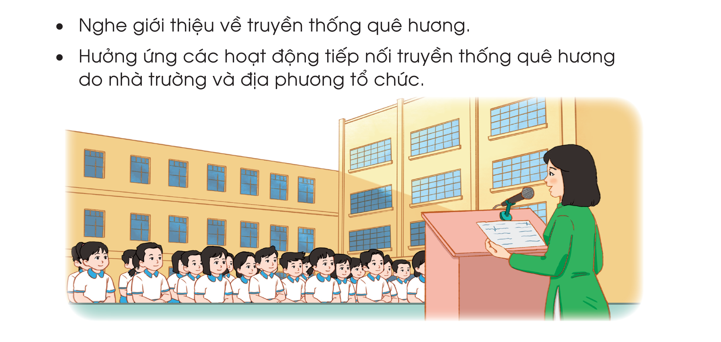

Slide 5

Ấn để đến trang sách

Slide 6

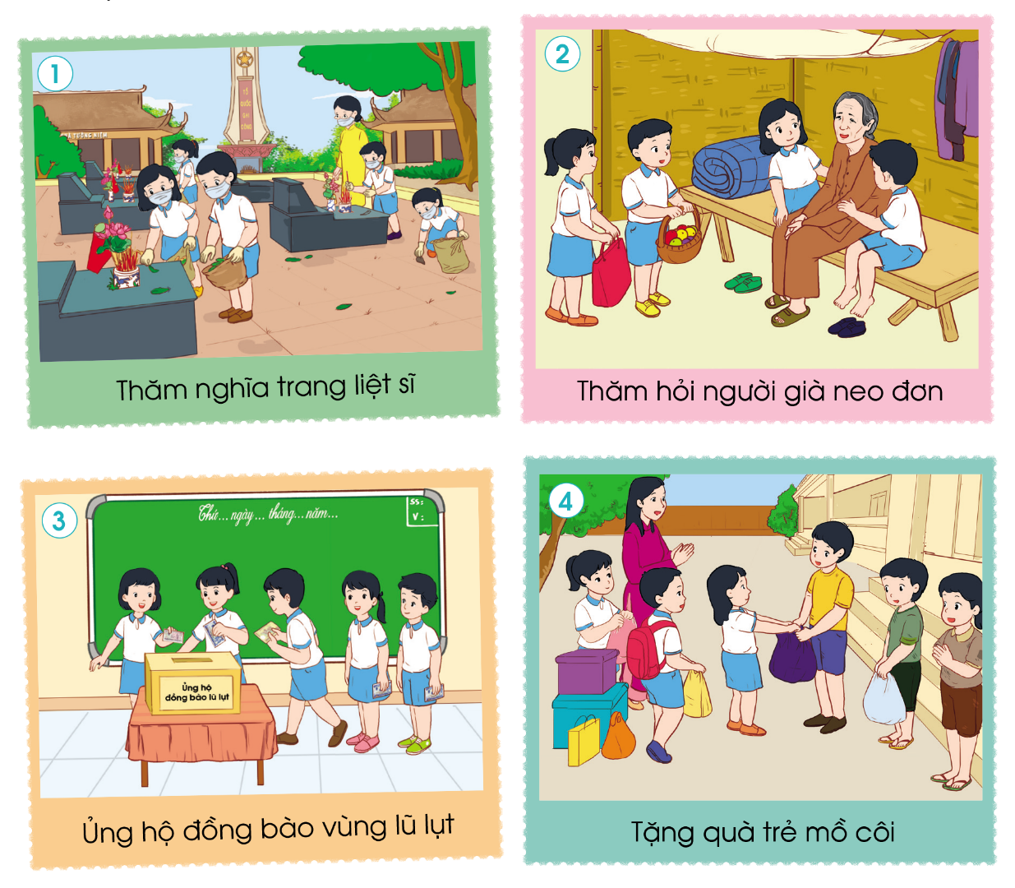
Hoạt động 1: Tự hào về truyền thống quê hương
Quan sát tranh và thảo luận về những truyền thống tốt đẹp của dân tộc Việt Nam được thể hiện trong mỗi bức tranh.

Slide 7








Tranh 1
Tranh 2
Thăm nghĩa trang liệt sĩ
Thăm hỏi người già neo đơn
Tranh 4
Tranh 3
Trả lời
Ủng hộ đồng bào lũ lụt
Tặng quà trẻ mồ côi

Slide 8
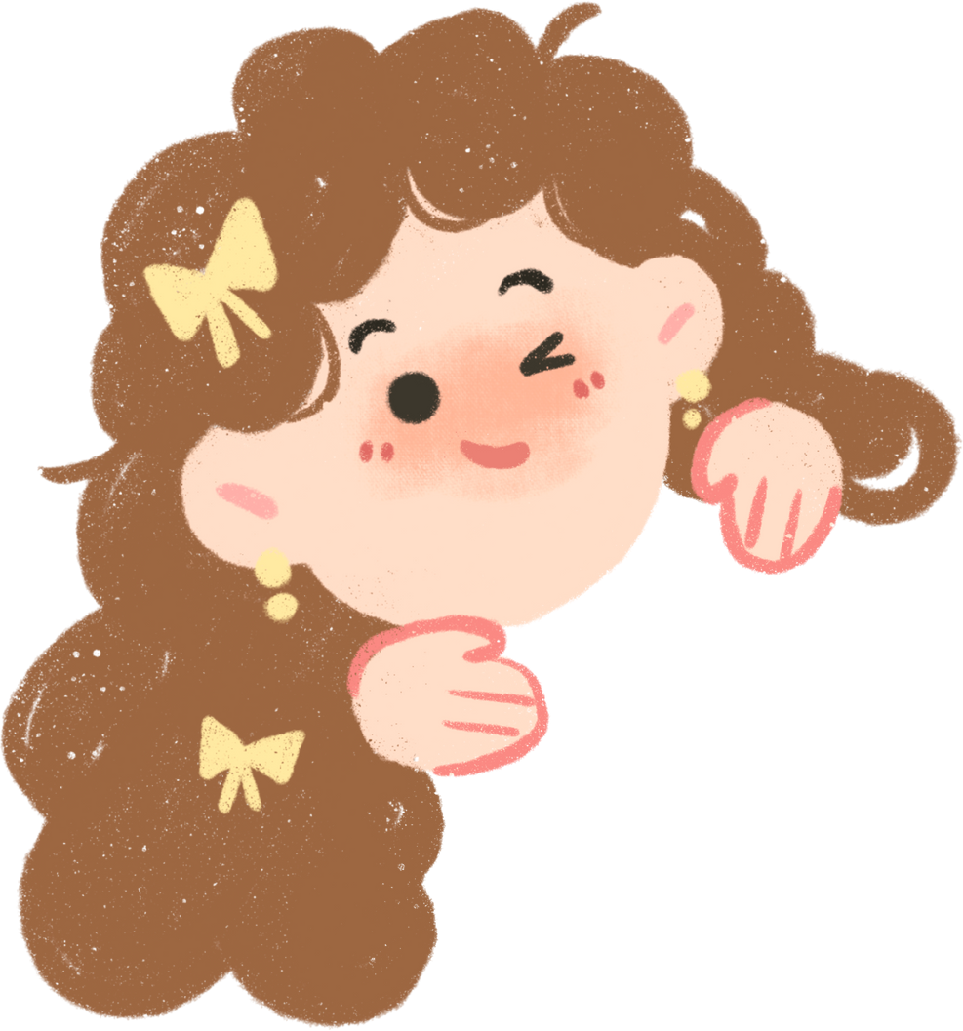
Kết luận
Dân tộc Việt Nam nói chung và ở mỗi địa phương nói riêng đều có những truyền thống tốt đẹp như: biết ơn những người có công với quê hương, đất nước, chia sẻ, giúp đỡ những người gặp hoàn cảnh khó khăn;... thể hiện ở các câu ca dao, tục ngữ, thành ngữ: đền ơn đáp nghĩa, lá lành đùm lá rách, nhường cơm sẻ áo,... Bên cạnh đó, mỗi địa phương còn có những truyền thống tốt đẹp khác, mang đậm bản sắc địa phương, vùng miền.

Slide 9

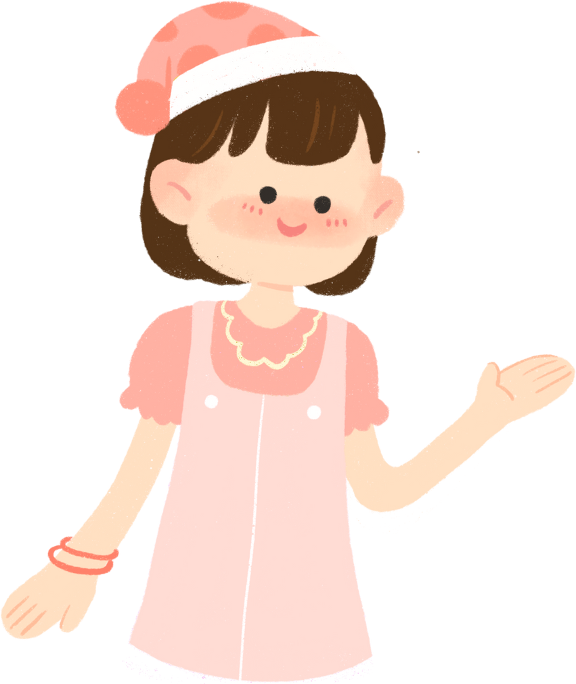
Hoạt động 2: Thắp sáng truyền thống quê hương
THẢO LUẬN NHÓM
Xây dựng kế hoạch thực hiện các hoạt động góp phần thắp sáng truyền thống quê hương theo gợi ý:

Slide 10
Hoạt động 2: Thắp sáng truyền thống quê hương
Tên truyền thống (ví dụ: Uống nước nhớ nguồn);
Các hoạt động, công việc sẽ thực hiện;
Thời gian thực hiện;
Địa điểm thực hiện.

Slide 11


Mỗi người trong chúng ta đều có quyền và trách nhiệm góp phần nhỏ bé của mình để phát huy truyền thống tốt đẹp của quê hương bằng những việc làm vừa sức, phù hợp với lứa tuổi.
Kết luận

Slide 12

Ấn để đến trang sách

Slide 13

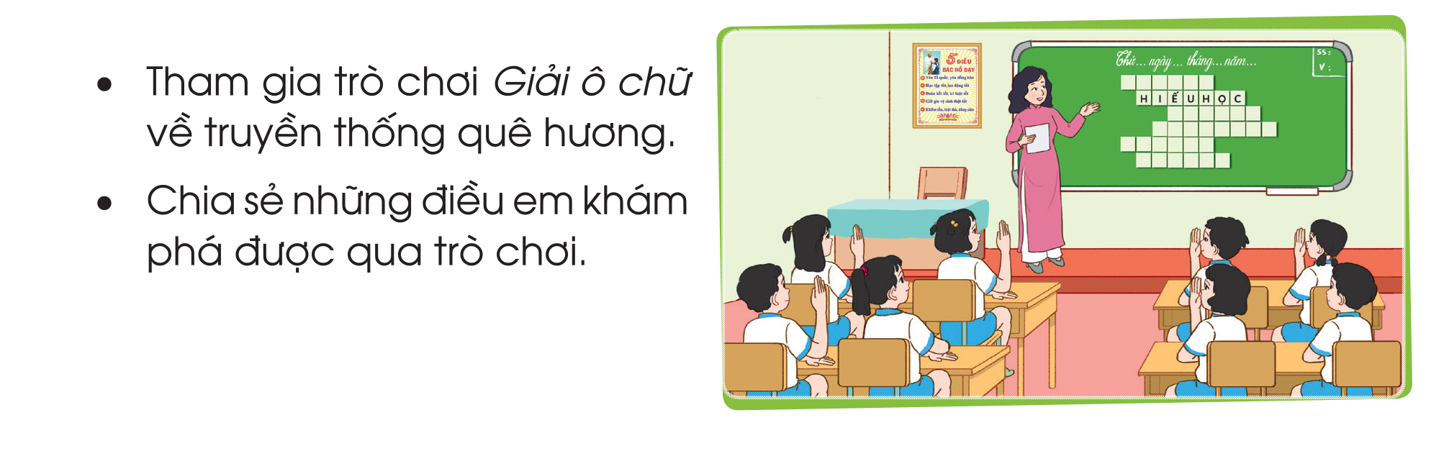

Slide 14

HƯỚNG DẪN CHƠI TRÒ CHƠI GIẢI Ô CHỮ
GV click vào các ô số 1, 2, 3, 4, 5, 6 màu vàng để hiện gợi ý của hàng tương ứng.
Click vào ô số màu xanh xuất hiện trong bảng gợi ý để tắt gợi ý.
GV click vào con mắt cạnh hàng tương ứng để mở khóa đáp án.
GV click vào mũi tên để hiển thị đáp án chính cần tìm.
GV click vào mũi tên màu nâu để chuyển sang slide tiếp theo.

Slide 15

Gợi ý 6: Đây là một từ chỉ sự san sẻ, giúp đỡ, trao gửi những điều tốt đẹp từ bản thân đến người khác.
Gợi ý 4: Đây là một hành động nhằm giữ cho được nguyên vẹn, không bị mất mát, tổn hại.
Gợi ý 3: Đây là một hành động tiến công quân sự trái phép vào chủ quyền, lãnh thổ của một quốc gia khác.
1
2
3
4
5
6
1
👀
Gợi ý 1: Đây là một truyền thống tốt đẹp của quê hương, được hình thành, giữ gìn và phát huy suốt 4000 năm lịch sử dựng nước và giữ nước.
Y
Ê
U
N
N
Y
N
Ư
Ớ
Y
Ê
Ê
U
U
N
Ư
Ư
Ớ
Ớ
C
C
C
2
👀
P
H
H
H
Á
T
H
U
Y
H
Y
P
Á
Á
T
T
H
U
3
👀
X
Â
Â
X
Â
M
L
Ư
Ợ
C
M
L
Ư
Ợ
C
4
👀
G
I
Ữ
G
Ì
N
N
G
I
Ữ
G
Ì
N
5
👀
M
Á
Á
M
Á
I
Đ
Ì
N
H
I
Đ
Ì
N
H
6
👀
S
Ẻ
C
H
I
I
S
Ẻ
C
H
I
A
A
Gợi ý 2: Đây là một hành động làm tỏa ra tác dụng tốt của truyền thống quê hương, tương tự như "thắp sáng" truyền thống quê hương.
Gợi ý 5: Đây là một bộ phận của đình làng, có tác dụng che nắng che mưa cho đình làng, thường được lợp bằng ngói.

Slide 16
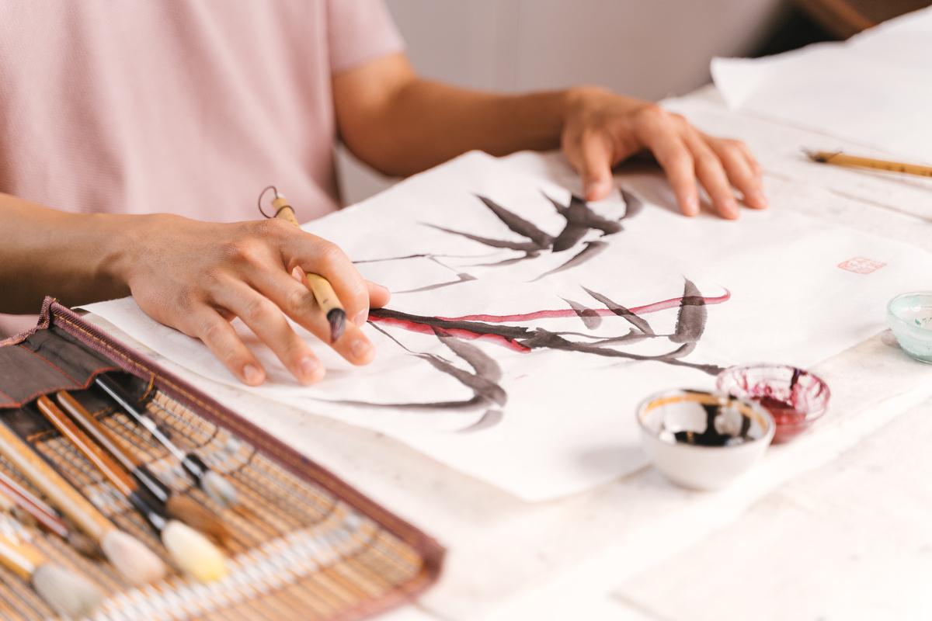



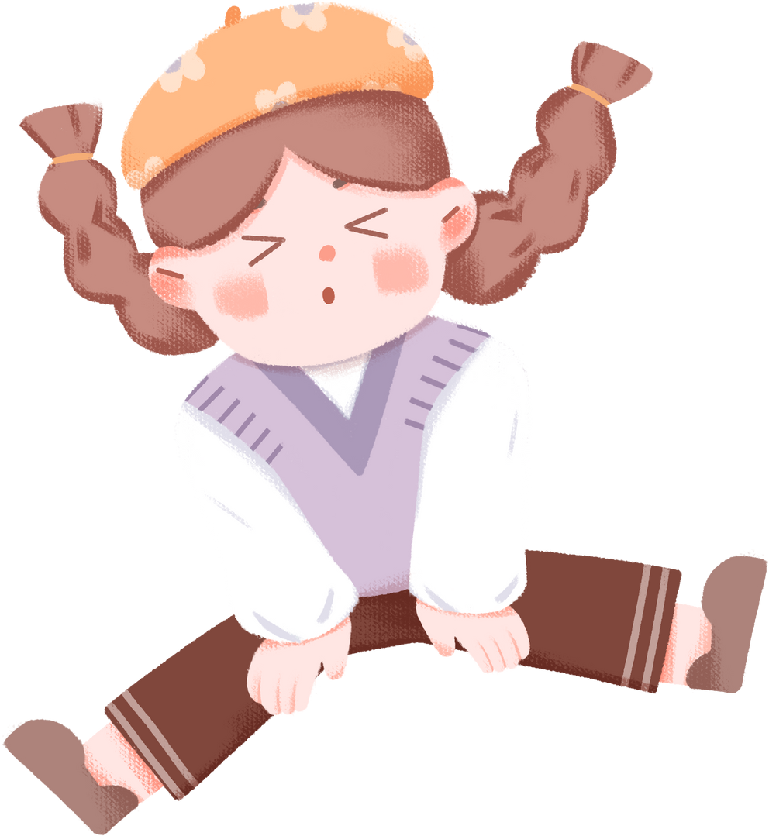
1
2
Đánh giá kết quả đã đạt được sau khi tham gia các hoạt động của chủ đề Truyền thống quê hương.
Chuẩn bị tiết mục tiểu phẩm theo chủ đề Chung tay xây dựng cộng đồng.
HƯỚNG DẪN VỀ NHÀ

Slide 17


Slide 18


